Slide 1
Palvelusetelikokeilun tietojärjestelmäratkaisut
Sosiaali- ja terveysministeriön toimeksiannosta tehnyt:
Johtava konsultti Timo Siira, Salivirta & Partners

Slide 2
Tietojärjestelmien valmiuksien kartoitus
Eri järjestelmien sovellettavuutta valinnanvapaudessa on käyty läpi toimittajien kanssa tapaamisin kevään/alkukesän aikana
Lisäksi kuntatoimijoiden ja Sitran kanssa on keskusteltu työpajoissa ja seminaareissa
Nykyiset palvelusetelijärjestelmät:
Palveluseteli- ja ostopalvelu­järjestelmä (PSOP), Effector Palvelusetelit, Smartum Palveluseteli
Lisäksi kartoitettu Kelan ratkaisuja
Tunnistettu olemassa olevia ja kehitysvaiheessa olevat palveluhakemistoja
THL:n palveluvaaka ja palveluhakemisto, Suomi.fi-palvelutietovaranto (PTV)
Arvioitu asiakas- ja potilastietojen tallennusta järjestäjän rekisteriin Kanta-palveluissa
Potilastietojärjestelmien (PTJ) ja Kanta-palveluiden näkökulmasta

Slide 3
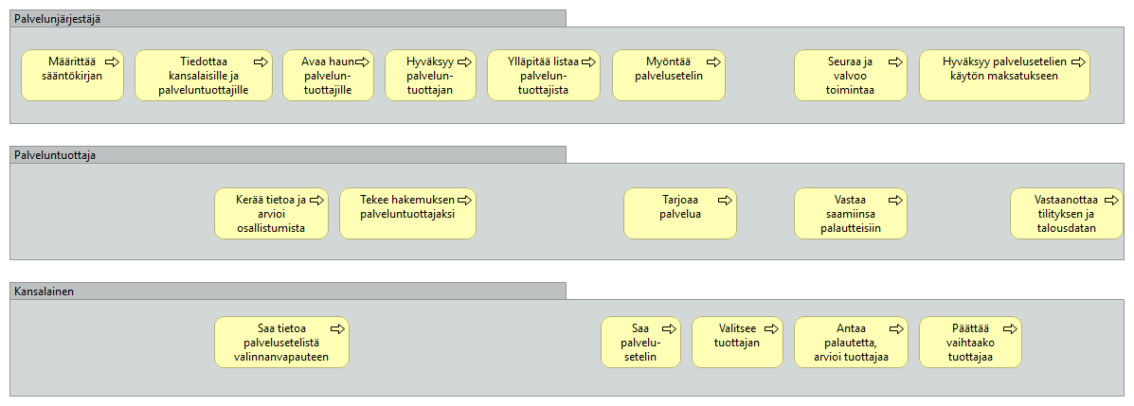
Palveluseteliprosessien (ja –järjestelmien) soveltuminen valinnanvapauteen
Soveltuu sellaisenaan
Soveltuu osin
Soveltuu sellaisenaan
Ei sovelleta

Slide 4
Palvelusetelikokeiluun liittyviä järjestelmiä

Slide 5
Nykyisten palvelusetelijärjestelmien soveltuvuuden arviointia: PSOP
Yleistä:
Kehitetty kuntatoimijoille ja käytössä kunnissa
Helppo hankkia puitesopimusten (Tiera ja KL-Kuntahankinnat) kautta
Kaikki toiminnot tehdään parastapalvelua.fi-portaalin kautta
Soveltuvuus kokeiluun:
Palveluntuottajaksi hakeminen voidaan hoitaa järjestelmällä
1. tason (listautuminen Sote-keskukseen) se toteuttaa osin, mutta siihen ei ole vielä rakennettu kaikkia listautumisen edellyttämiä osia
Kaikkien kuntalaisten tietoja ja mahdollisuutta listautua Sote-keskukseen
Tarvevakioitua kapitaatiopohjaista laskutusta
Ostopalvelun valtuutus tulossa testaukseen
2. tasolla järjestelmä toimii sellaisenaan, jos käytetään palveluseteleitä

Slide 6
Nykyisten palvelusetelijärjestelmien soveltuvuuden arviointia: Effector Palvelusetelit
Yleistä:
Käytössä sairaanhoitopiireissä ja kunnissa
Käyttäjien mukaan edullinen hankkia ja käyttää
Palvelunjärjestäjät käyttävät Effector-järjestelmää ja palveluntuottajat ja asiakkaat palse.fi –portaalia
Soveltuvuus kokeiluun:
Palveluntuottajaksi hakeminen voidaan hoitaa järjestelmällä
1. tason (listautuminen Sote-keskukseen) se toteuttaa osin, mutta siihen ei ole vielä rakennettu kaikkia listautumisen edellyttämiä osia
Kaikkien kuntalaisten tietoja ja mahdollisuutta listautua Sote-keskukseen
Tarvevakioitua kapitaatiopohjaista laskutusta
Ostopalvelun valtuutuksen toteutus valmiina käynnistymään
Ei palautejärjestelmää vapaamuotoiselle palautteelle
2. tasolla järjestelmä toimii sellaisenaan, jos käytetään palveluseteleitä

Slide 7
Nykyisten palvelusetelijärjestelmien soveltuvuuden arviointia: Smartum Palveluseteli
Yleistä:
Käytössä kunnissa
Ensimmäinen sähköinen palveluseteli
Kaikki toiminnot tehdään smartum.fi-portaalin kautta
Soveltuvuus kokeiluun:
Palveluntuottajaksi hakemista ei voida hoitaa järjestelmällä
1. tason (listautuminen Sote-keskukseen) se toteuttaa osin, mutta siihen ei ole vielä rakennettu kaikkia listautumisen edellyttämiä osia
Kaikkien kuntalaisten tietoja ja mahdollisuutta listautua Sote-keskukseen
Ei ostopalvelun valtuutusta toteutettuna
Ei palautejärjestelmää vapaamuotoiselle palautteelle
2. tasolla järjestelmä toimii sellaisenaan, jos käytetään palveluseteleitä

Slide 8
Muita havaintoja tietojärjestelmien valmiuksien kartoituksesta
Kelalla on ratkaisuja (mm. suoraveloitusjärjestelmä), jotka ovat laajalti käytössä soten rahavirroissa. Kelan ratkaisuja on tarkoitus käydä vielä yhdessä Kelan kanssa läpi.
Jokaisessa palvelusetelijärjestelmässä on oma palveluhakemistonsa ja näitä voidaan hyödyntää kokeilussa.
Kansallisesti on kehitetty Suomi.fi-palvelutietovarantoa (PTV) ja THL:n palveluhakemistoa ja palveluvaakaa. Näitä voidaan hyödyntää kokeilussa.
Potilastietojärjestelmiin (PTJ) tulevan ostopalvelun valtuutuksen toteuttaminen on työn alla ja sen osalta ensimmäinen yhteistestaus on lokakuussa
Mikäli PTJ ei itse tuota ostopalvelun valtuutuksia (vaan esim. palvelusetelijärjestelmä), niin PTJ:ään toteutetaan vain toisen rekisteriin tallentaminen ja ostopalveluun liittyvän Kanta-palvelupyynnön valinta. Tällöin Kanta-palvelut hyödyntävät soveltuvaa ostopalvelun valtuutusta automaattisesti.

Slide 9
Tietojärjestelmä sote-keskuksen valintaan?
Sote-keskuksen valintaan tarvittava järjestelmä ei toiminnallisesta ja teknisestä näkökulmasta ole kovin monimutkainen:
Kunkin osapuolen (kansalainen, palvelunjärjestäjä ja palveluntuottaja) pitää saada tieto tai varmistus kansalaisen valinnasta
Järjestelmän pitää pystyä yhdistämään kansalainen ja palveluntuottaja tietyllä aikavälillä, jotta kapitaatiokorvaus voidaan laskea
Kansalaisen tulee voida kirjautua järjestelmään (vahvalla tunnistautumisella) ja ilmaista valitsemansa sote-keskus
Jos jokaisen osapuolen on päästävä tekemään kirjaus valinnasta ja kansalaiselle rakennetaan hyväksymisprosessi, niin silloin ratkaisu muuttuu hieman monimutkaisemmaksi
Valintaan ei ole olemassa valmista ratkaisua, mutta vaihtoehtoina on esitetty mm:
Palvelusetelijärjestelmän käyttöä soveltuvin muutoksin
Asiakkuudenhallintajärjestelmää (CRM)
Omakanta-palvelun käyttöä tarvittavin lisäyksin
Jo kuntien käytössä olevia sähköisen asioinnin ratkaisuja

Slide 10
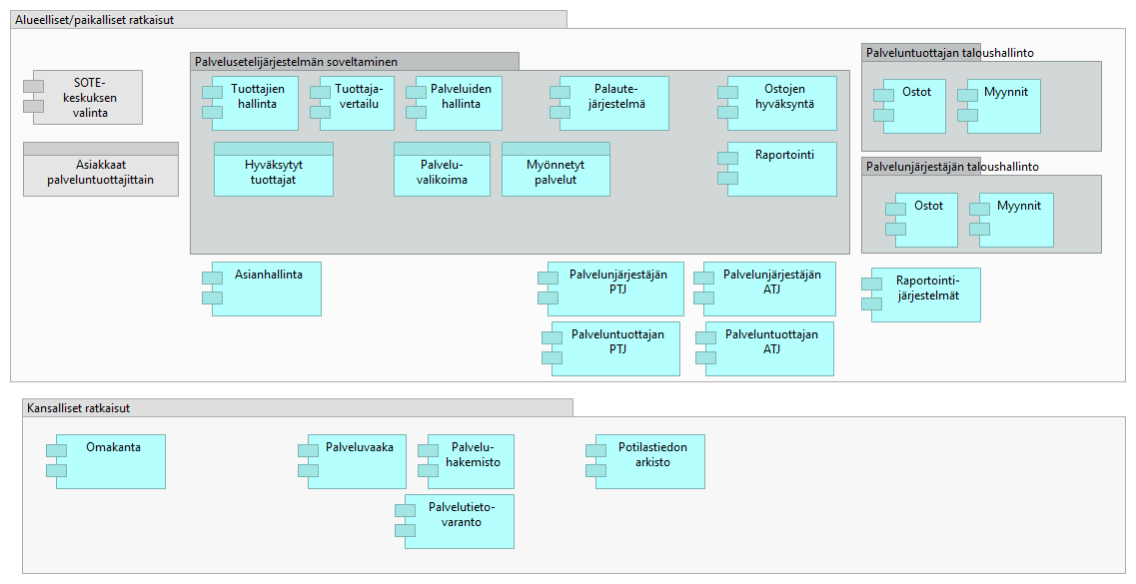
Palvelusetelikokeilussa hyödynnettäviä järjestelmiä

Slide 11
Kokeiluun liittyviä TJ-vaatimuksia
Alueelliset/paikalliset ratkaisut ovat järjestelmiä, joita palvelunjärjestäjillä tulee olla valmiina tai ne tulee hankkia/kehittää kokeilun aikana
Valinnanvapauden hallinnassa voidaan soveltaa laajasti jo olemassa palvelusetelijärjestelmiä
SOTE-keskuksen valintaa/Asiakkuudenhallintaa kokeilun tarkoittamassa muodossa ei liene kellään hakijoista
Taloushallinnon järjestelmiin ei tarvittane laajoja muutoksia (pois lukien valmiudet tiedonsiirtoihin), varsinkin jos palvelusetelijärjestelmä on ollut jo käytössä
Potilas- ja asiakastietojen käsittely ja siirrot tulee hoitaa siihen tarkoitetuilla ratkaisuilla Kanta-palveluiden kautta
Kokeilussa voidaan hyödyntää muitakin kuin tässä esityksessä mainittuja järjestelmiä!
Huomioitava sovellettavien lakien vaatimukset ja huolehdittava tietosuojasta ja tietoturvasta
Kansallisia ratkaisuja on hyvä hyödyntää kokeilussa, mutta niidenkin osalta tarvitaan yhteistä kehittämistä

